Slide 1
PODUJATIE
ŽIVOT MÁ
ZELENÚ
30. 3. 2022
SPŠ Dopravná
Trnava

Slide 2
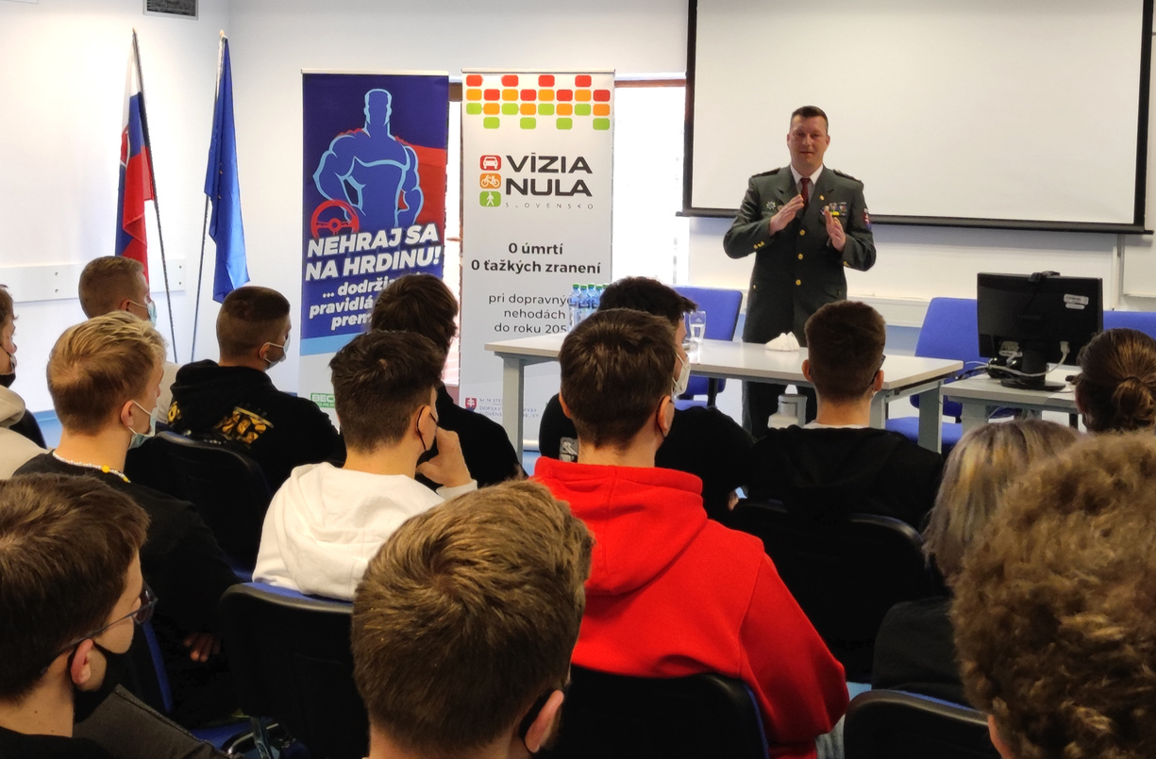
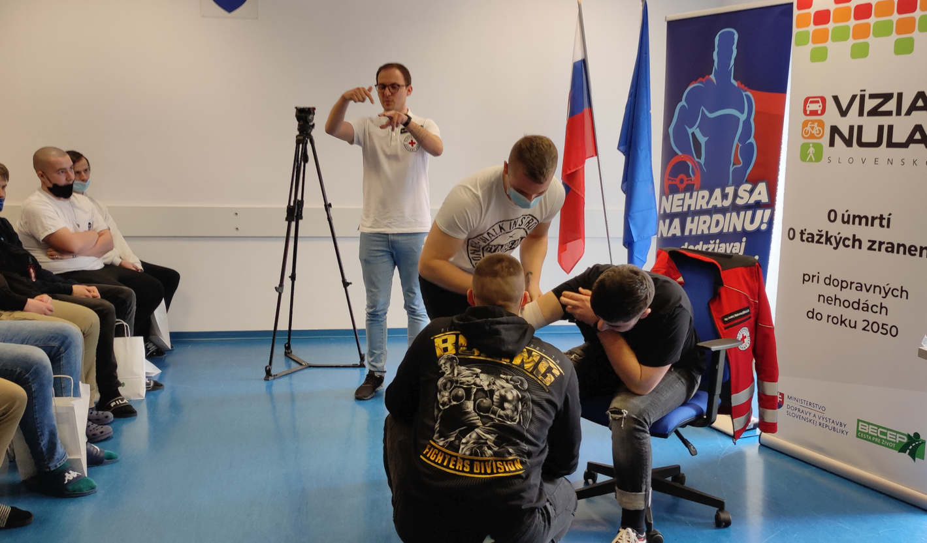
Ministerstvo dopravy a výstavby SR, oddelenie bezpečnosti cestnej premávky (BECEP), ďakuje za úspešnú medzirezortnú spoluprácu pri príprave pilotného podujatia projektu ŽIVOT MÁ ZELENÚ na Strednej priemyselnej škole dopravnej v Trnave:
MINISTERSTVU VNÚTRA SR
plk. PhDr. Tomášovi Vrábelovi
riaditeľovi odboru dopravnej polície Prezídia Policajného zboru SR
za prednášku s diskusiou na témy dodržiavania pravidiel cestnej premávky, nedostatočného venovania sa vedeniu vozidla, nedostatočného odhadu dopravnej situácie a i.
MINISTERSTVU ZDRAVOTNÍCTVA SR a
SLOVENSKÉMU ČERVENÉMU KRÍŽU
Mgr. Andrejovi Barborkovi, MBA, LL.M.
riaditeľovi územného spolku Slovenského Červeného kríža v Topoľčanoch
za prednášku spojenú s ukážkou poskytovania prvej pomoci
a psychosociálnej intervencie.
ŽIVOT
MÁ
ZELENÚ

Slide 3
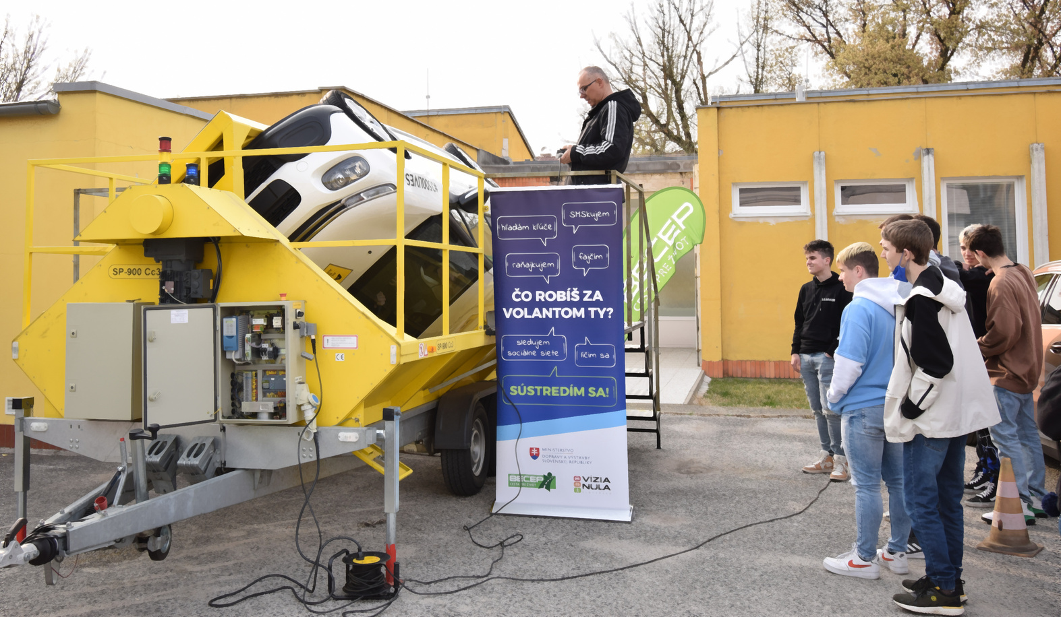
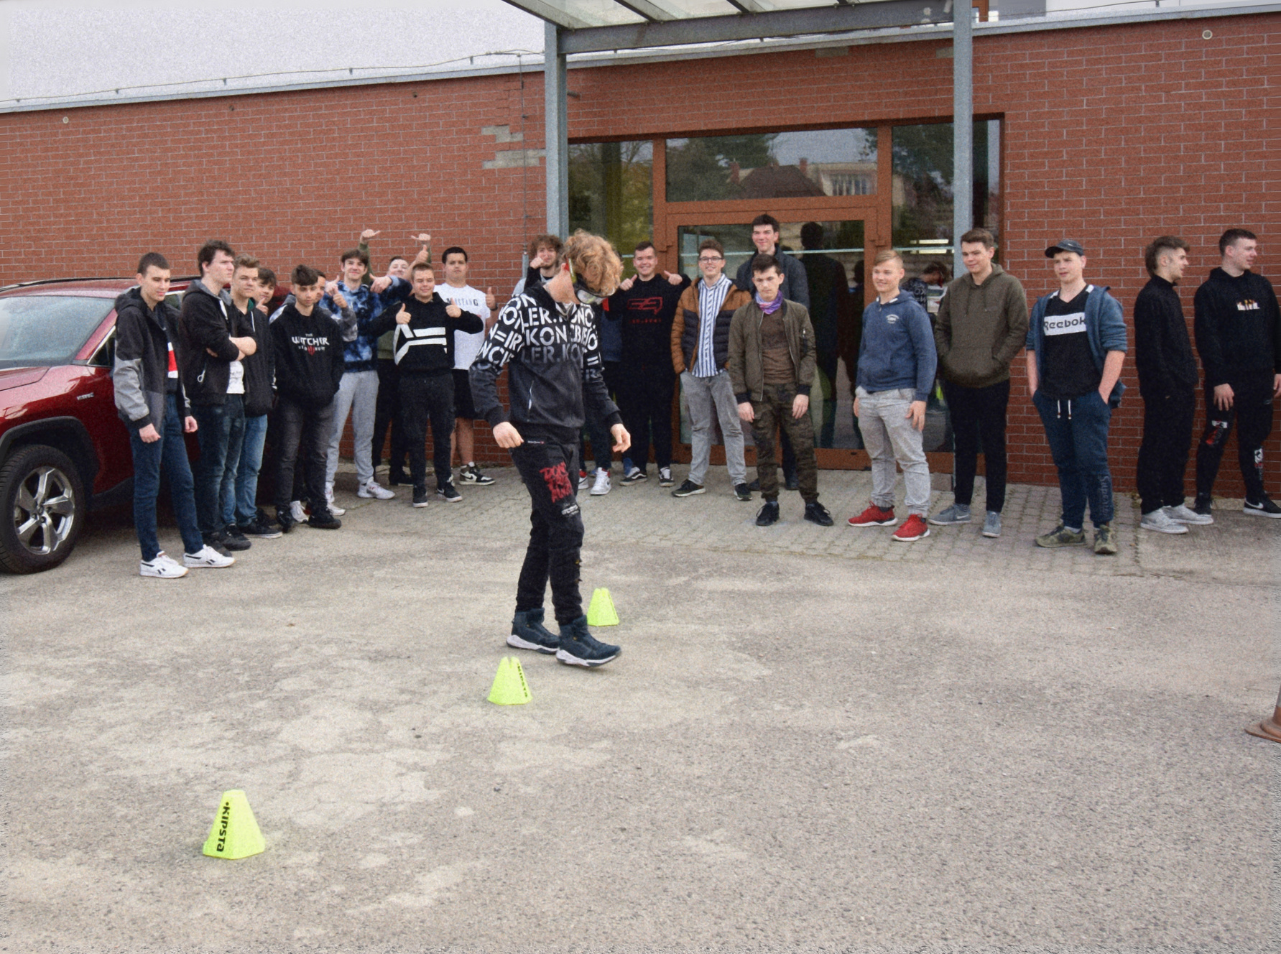
Na podujatí si 350 žiakov vyskúšalo simulátor prevrátenia vozidla a okuliare simulujúce stav opitosti.
Prinášame niektoré spätné väzby od žiakov:
,,Myslím si, že akcia bola veľmi super... prednášky boli zaujímavé. Snažili sa s nami komunikovať tak, aby nás to zaujalo, žiadne zbytočné odborné veci. Prednášajúci hovorili aj zážitky z praxe, z miesta činu, atď., čo si myslím bolo veľké plus a všetci im venovali pozornosť. Akciu hodnotím veľmi kladne.”
„Mne osobne sa akcia veľmi páčila. Zaujala ma, nakoľko som vodička, a taktiež som sa aj niečo nové naučila.“
,,Myslím si že dnešný deň nám určite dal veľa do života, buď sme sa niečo nové naučili alebo sme si pripomenuli veci, ktoré sme vedeli a nemali by sme na ne zabúdať. Obe prednášky sa mi páčili. Prvá prednáška s pánom riaditeľom dopravnej polície bola pútavá, zaujímavá a skôr taká odborná. Jediné čo sa mi na tej prednáške nepáčilo, že často boli spomínané zákony. Veľmi sa mi páčilo, že sme sa mohli pýtať otázky a viesť diskusiu. Na druhej prednáške sa mi páčilo že nám pán z Červeného kríža hovoril o vlastných skúsenostiach zo života. Zopakovali sme si ako sa má podávať prvá pomoc, nikdy nevieme kedy sa nám tieto informácie zídu. Na tejto prednáške bolo zaujímavé, že nám pán povedal ako ošetriť fyzicky zranenú osobu kým nepríde záchranná služba, ale aj ako pomôcť "psychicky zranenému" človeku, čo bolo pre mňa veľmi prínosné. Taktiež oceňujem, že sme dostali balíček reflexných prvkov a mohli sme si vyskúšať simulátor prevrátenia vozidla a okuliare opitosti. Čiže podľa mňa táto akcia mala zmysel.”
ŽIVOT
MÁ
ZELENÚ

Slide 4
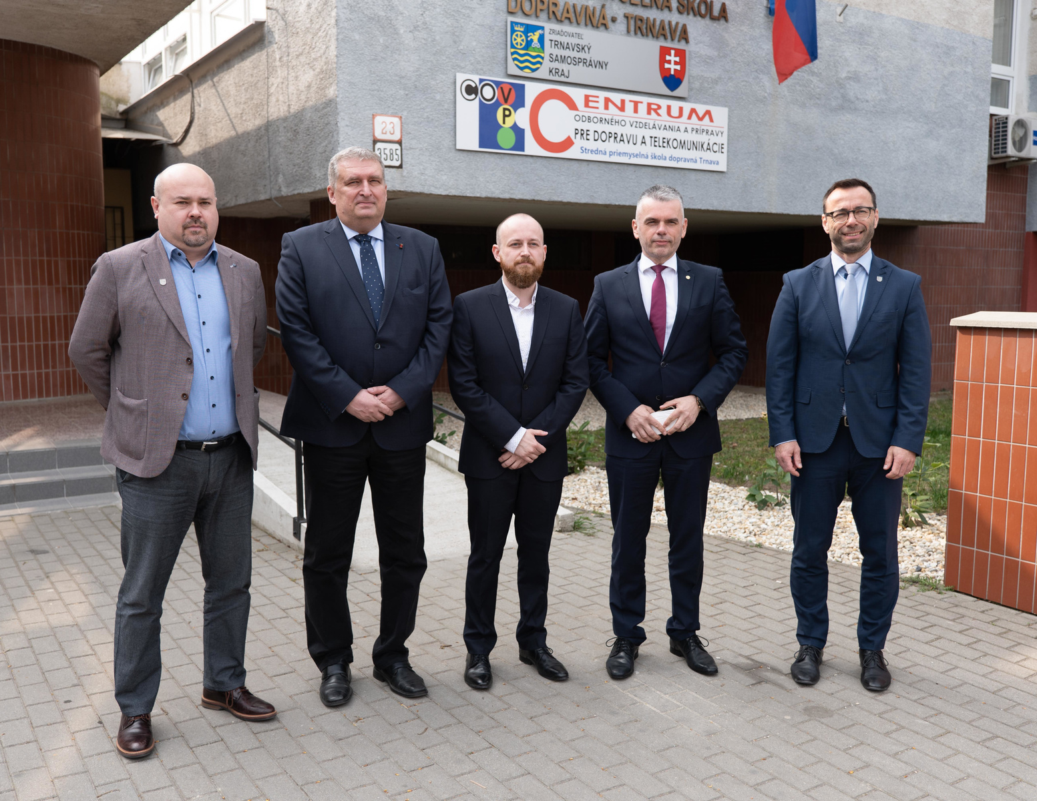
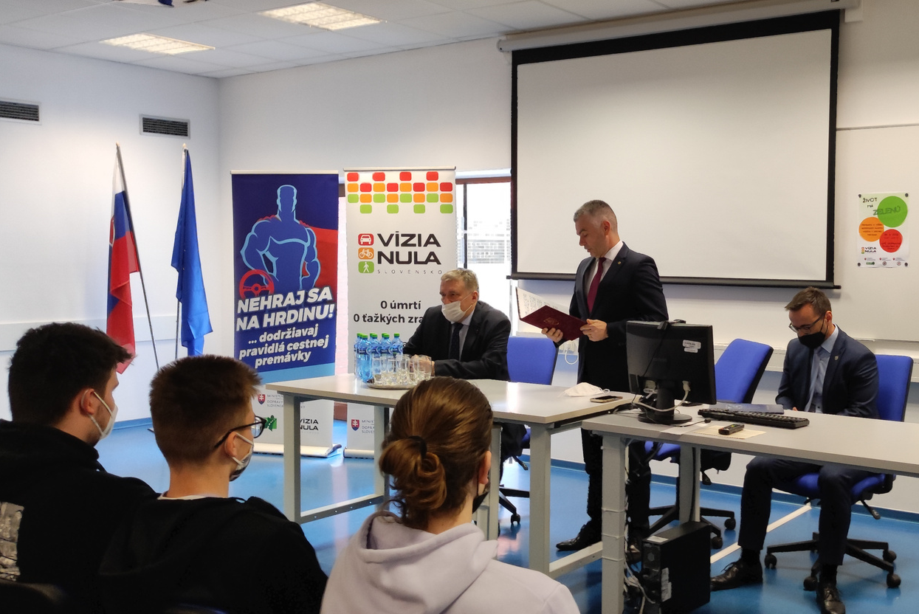
Oddelenie BECEP privítalo účasť
štátneho tajomníka rezortu dopravy a výstavby Ing. Jaroslava Kmeťa
a podpredsedu Trnavského samosprávneho kraja Mgr. Mareka Neštického,
ktorí podujatie otvorili.
ŽIVOT
MÁ
ZELENÚ

Slide 5
Oddelenie BECEP si váži aktívnu a ústretovú spoluprácu s vedením
Strednej priemyselnej školy dopravnej v Trnave
pri príprave a realizácii podujatia.
Ďakujeme všetkým odborným a
mediálnym partnerom podujatia!

